Slide 1
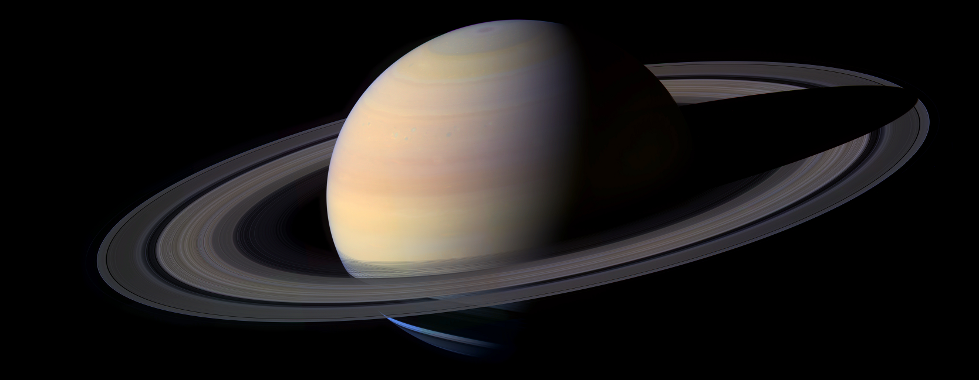
Sessão Astronomia
Sábado, 07 de fevereiro de 2015, às 21:00
Auditório do Observatório Dietrich Schiel
Entrada franca
Tema da Palestra:
Calendário Celeste de 2015
Palestrante: Tamara Galindo Ferlin (tamaragferlin@gmail.com )
Sinopse:
Ao olharmos para o céu no horário diurno ou noturno com boa visibilidade, ao longo do ano, nós conseguimos observar diversos eventos celestiais, como chuva de meteoros, eclipses, ocultações, oposições, conjunções, fases da lua e outros eventos interessantes. Estes eventos astronômicos podem ser vistos a olho nu, ou com acessórios específicos para os eclipses solares. Porém muitas vezes, nós deixamos de observar pelo fato de não sabermos que eles estão ocorrendo.
Na Sessão Astronomia deste sábado apresentaremos os principais eventos do nosso calendário celeste de 2015.
Fonte da imagem:
https://arquiteturadobemestar.files.wordpress.com/2012/01/folhinha.jpg?w=510
Maiores informações: (16) 3373-9191
Realização:

